Slide 1
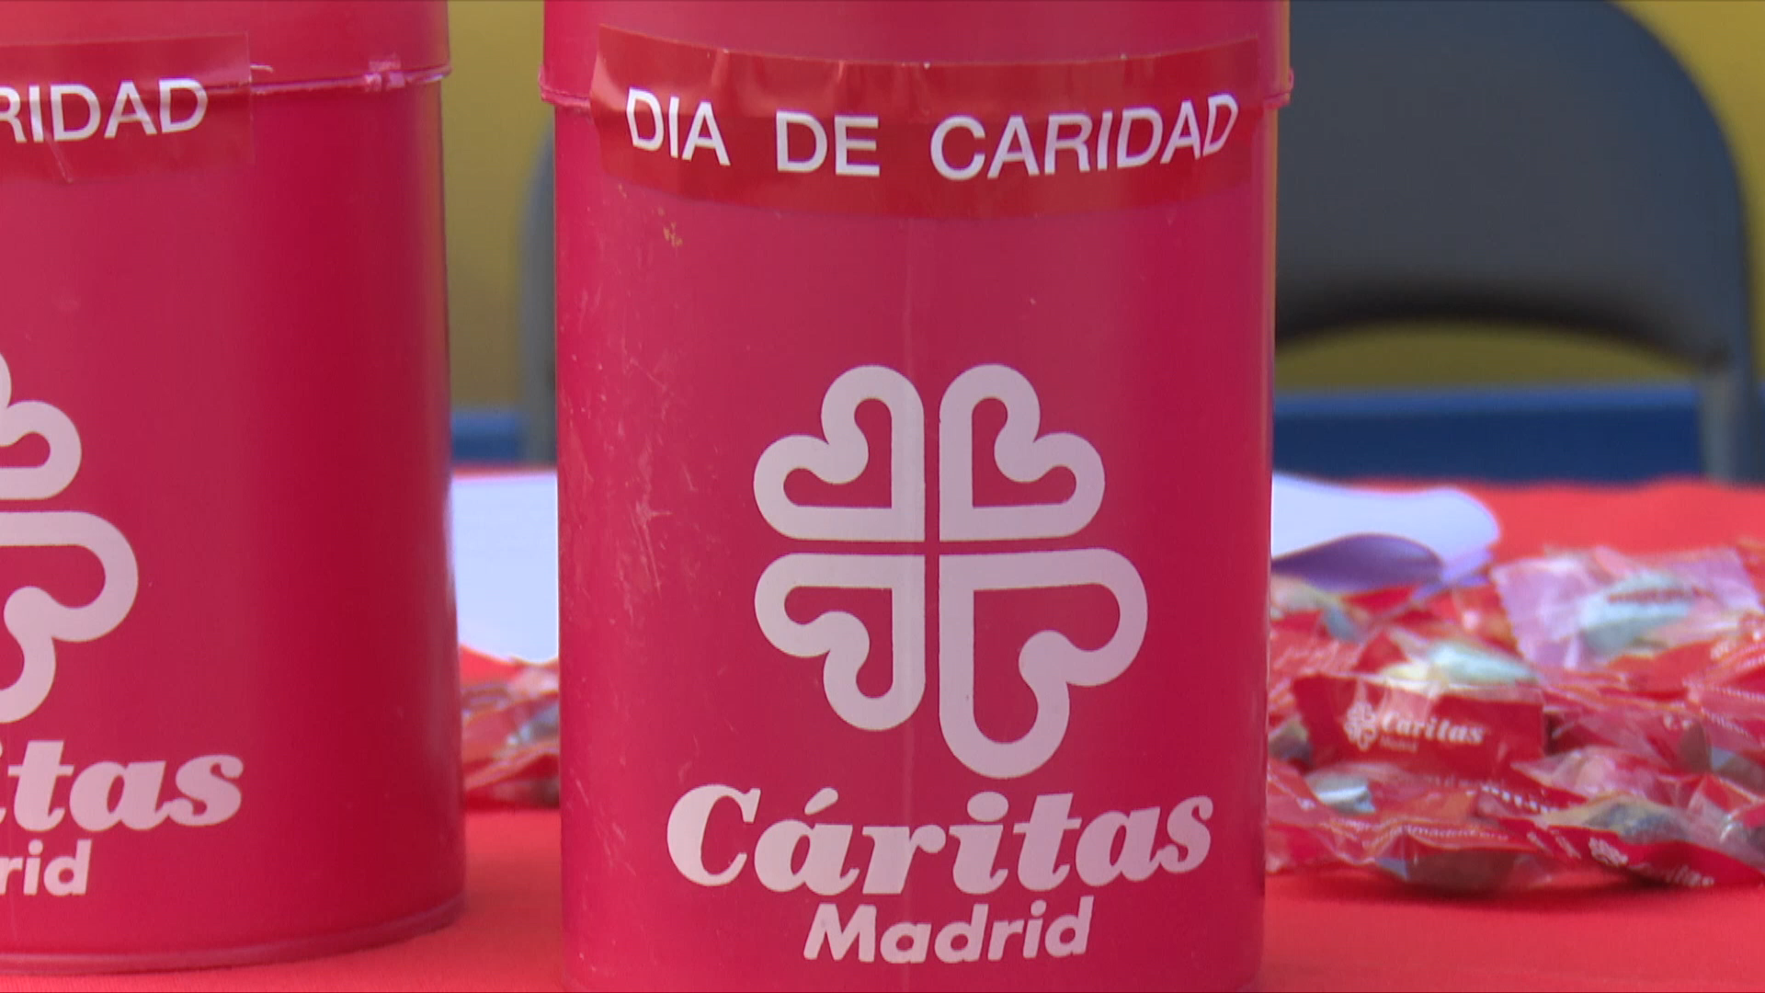






Presentación campaña
DÍA DE CARIDAD, CORPUS CHRISTI
16 de junio, 2022

Slide 2

CONTEXTO

Slide 3
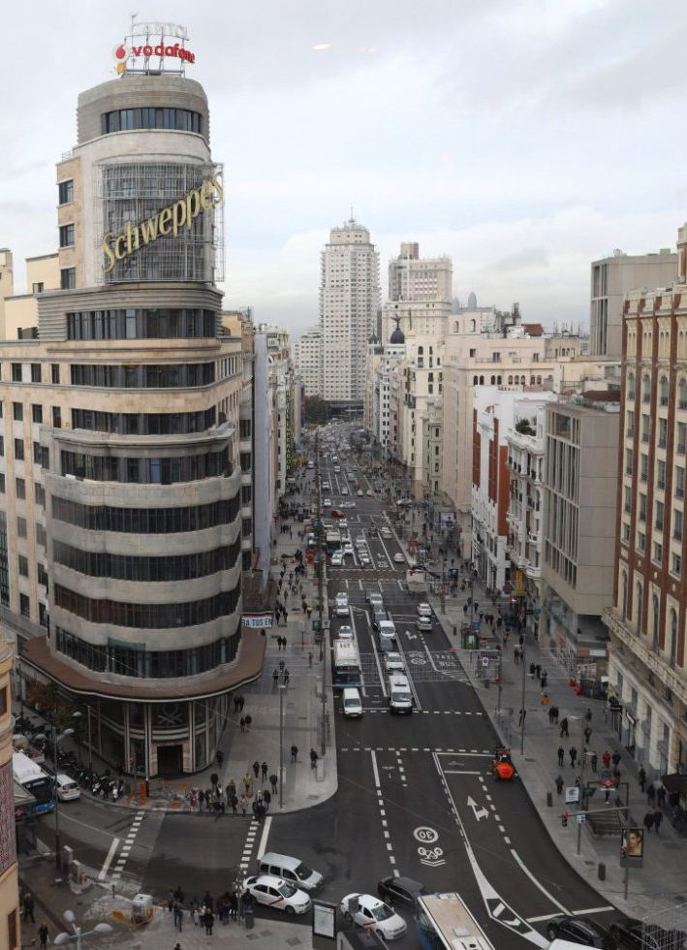
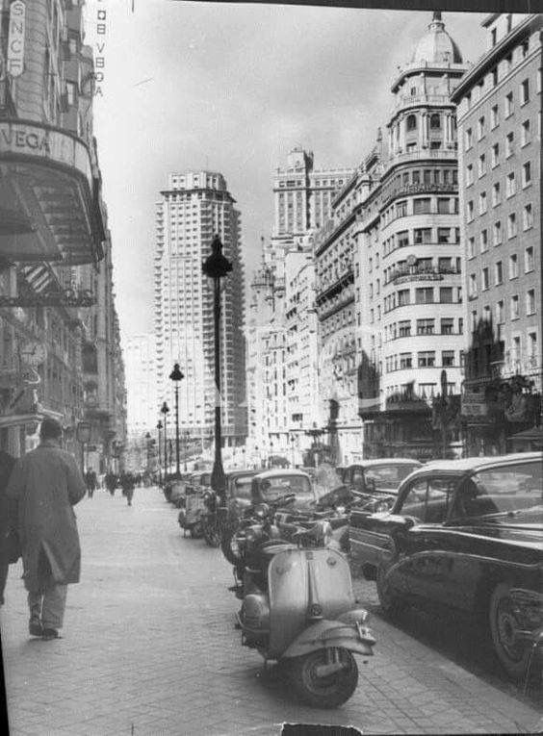

CONTEXTO
Celebramos la 62ª edición del Día de Caridad. Coincide con aquel histórico 16 de junio de 1960.
La pandemia ha dado un respiro, pero ha dejado graves secuelas, especialmente para la personas más vulnerables: un millón y medio de personas en situación de exclusión, el 33% de los jóvenes sin empleo, el 44,5% de las familias afectadas por la brecha digital…
La guerra en Ucrania está dejando miles de familias rotas y desplazadas; hemos atendido en tres meses cientos de solicitudes de ayudas.
En el 2021 atendimos a más de 100.000 personas (datos de la memoria)

Slide 4
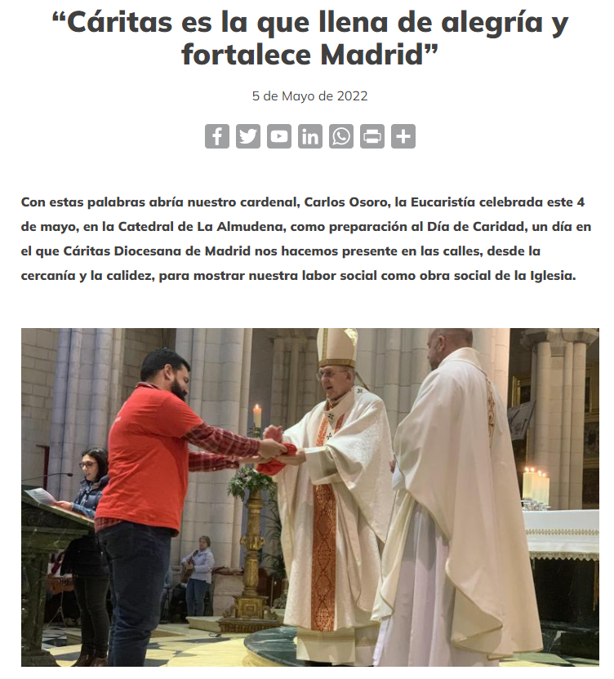
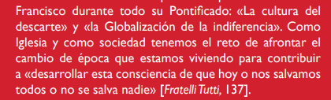
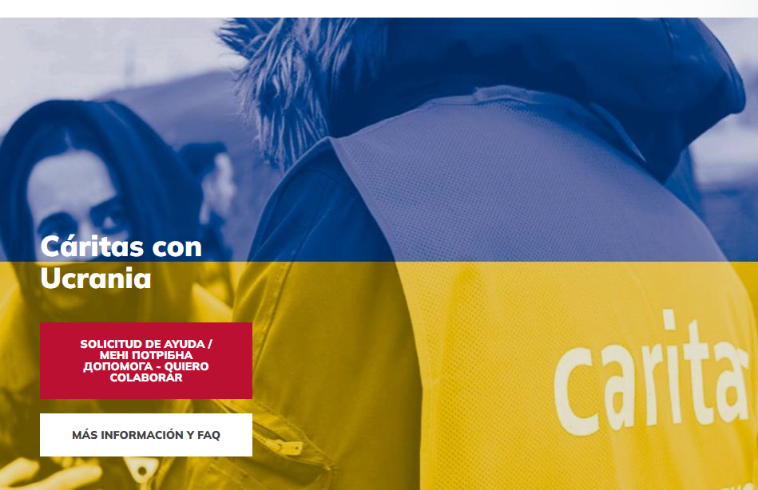
CONTEXTO

Slide 5
OBJETIVO

Slide 6
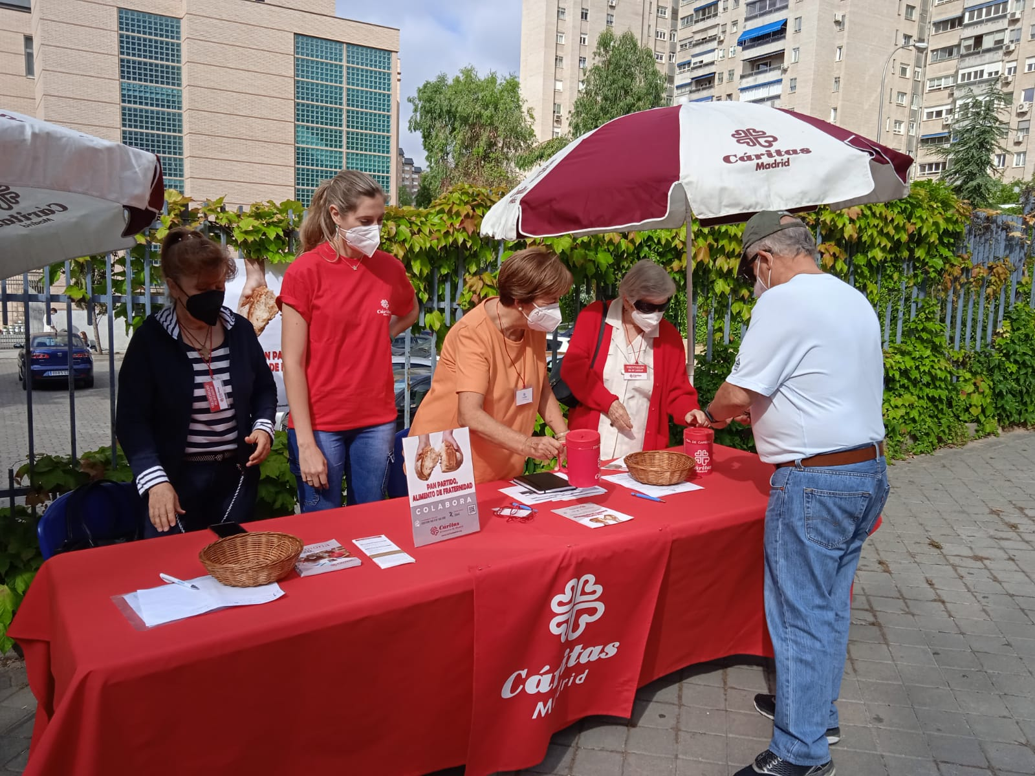
OBJETIVO: Salimos a la calle para…
Dar a conocer a través de la labor social que realizamos en Cáritas Diocesana de Madrid la generosidad, el Amor de Jesús a través de la Iglesia.
Informar acerca de los proyectos y servicios que ofrecemos a las familias que nos necesiten
Ofrecer la oportunidad a quienes lo deseen de sumarse a nuestro llamado a la Caridad, para que colaboren tanto en la cuestación, con su aportación económica, como uniéndose a nuestro voluntariado

Slide 7
FUNDAMENTACIÓN

Slide 8

FUNDAMENTACIÓN
Son muchas las personas que necesitan de esperanza y consuelo para seguir adelante y recuperar la ilusión. Y en este proceso queremos que nos tengan cerca.
Queremos estar cerca poniendo en el centro de nuestra labor social y Caridad a las personas
Cerca tanto de quienes nos necesiten como de quienes deseen solidarizarse.
Que nos tengan presente y conozcan qué es Cáritas Madrid y en qué podemos ayudarles
Queremos salir al encuentro
Que nos vean, que nos conozcan
Poner en el centro a la persona
Necesitamos estar cerca
DESCARGAR FUNDAMENTACIÓN

Slide 9
LEMA

Slide 10

LEMA: “Cerca de la personas”
Hay cielo limpio como mirada a un futuro esperanzador
Las personas el centro de nuestra labor social
Acompañando desde la igualdad. Vemos a una voluntaria y a una persona acompañada
La persona acompañada responde al perfil de atención
Actitud de caminar hacia adelante

Slide 11
MATERIALES

Slide 12



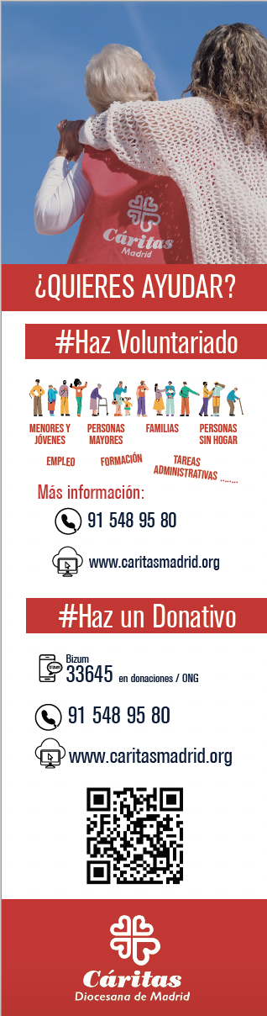
MATERIALES
Marcapáginas - Día de Caridad
Para las Parroquias
Para las Mesas con pulseras

Slide 13
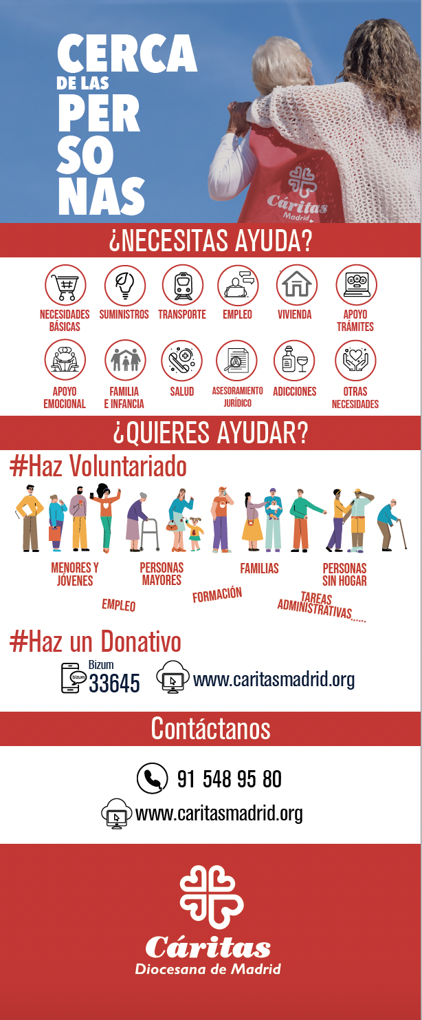
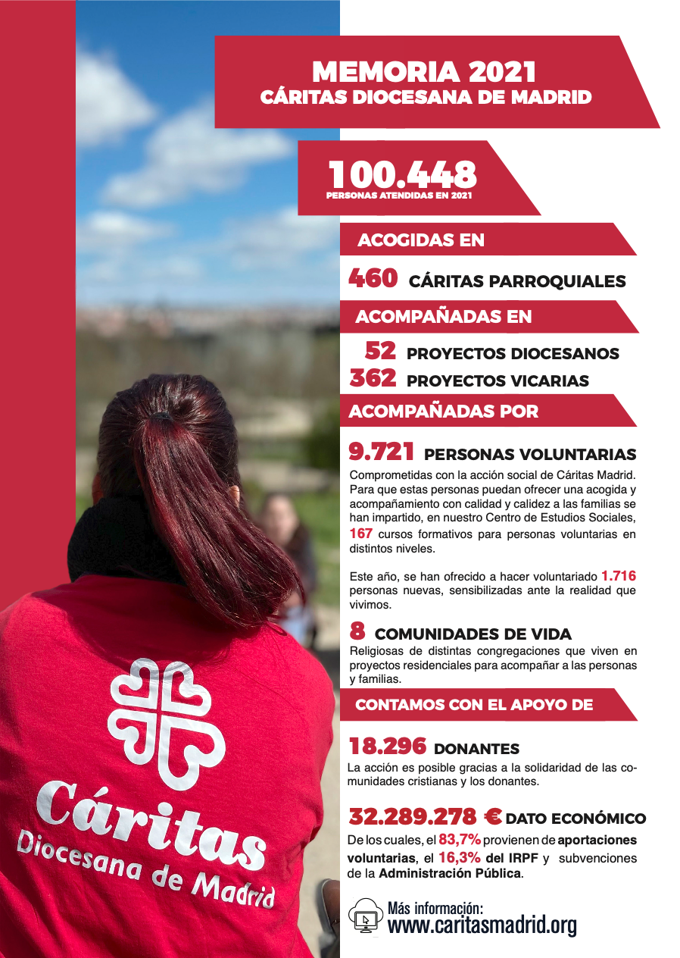
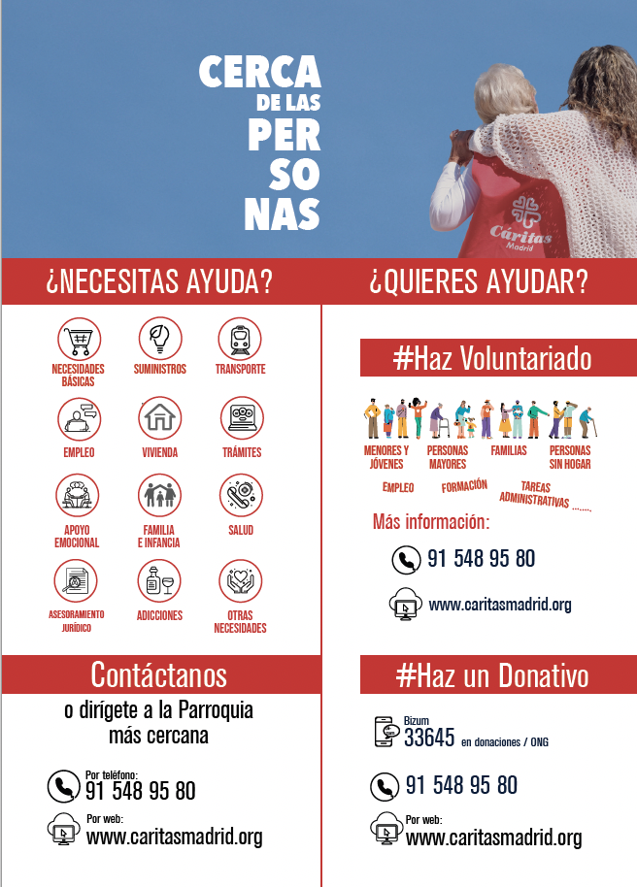
Roller
Flayer / Rindecuentas

Slide 14
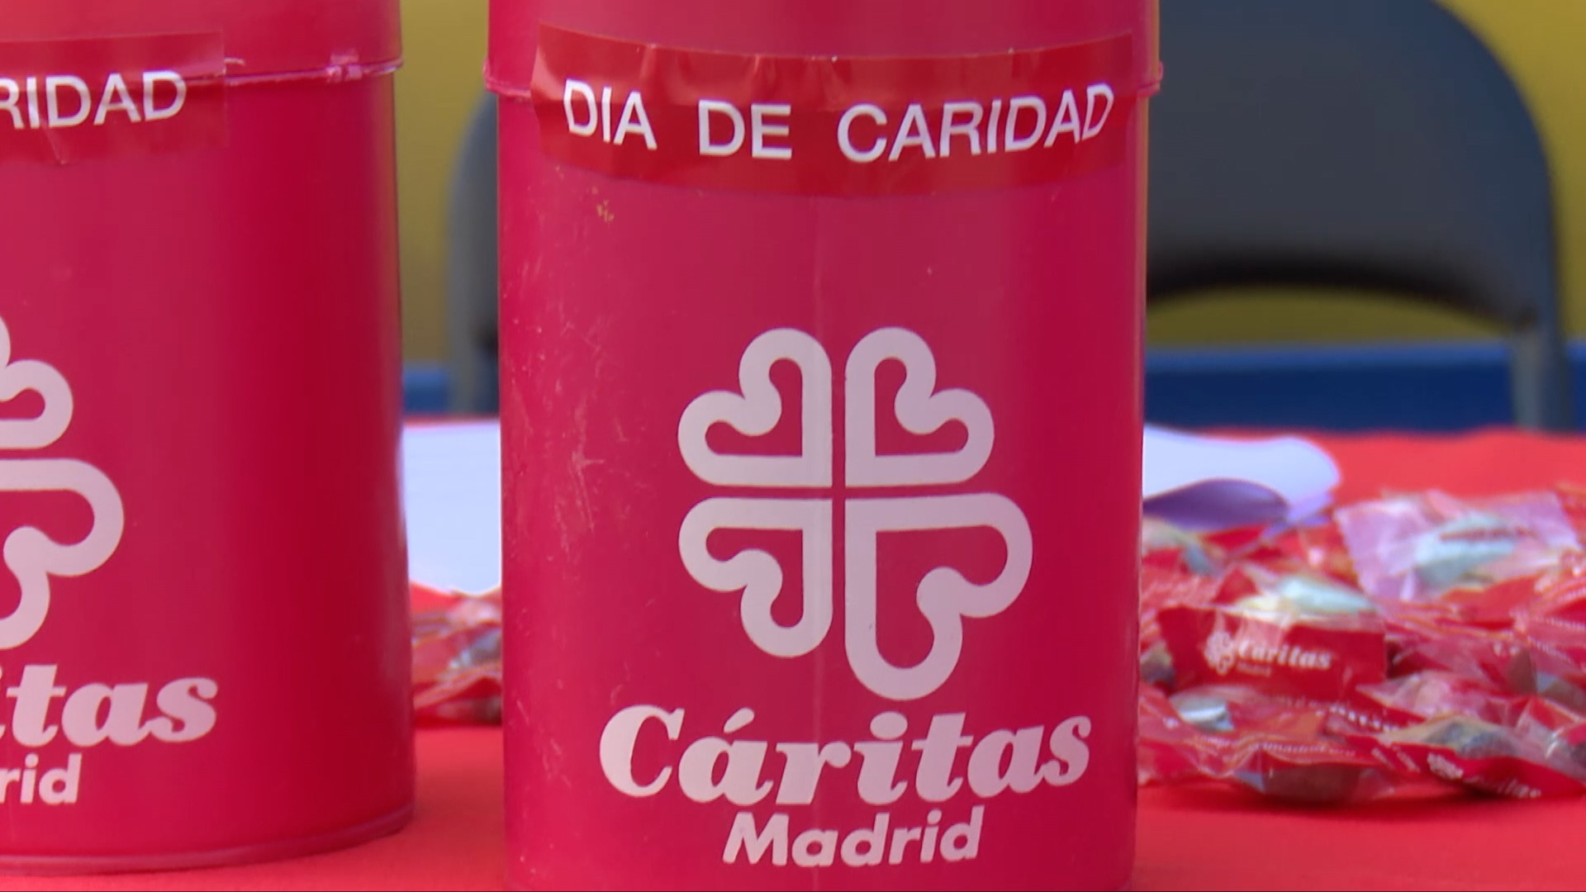
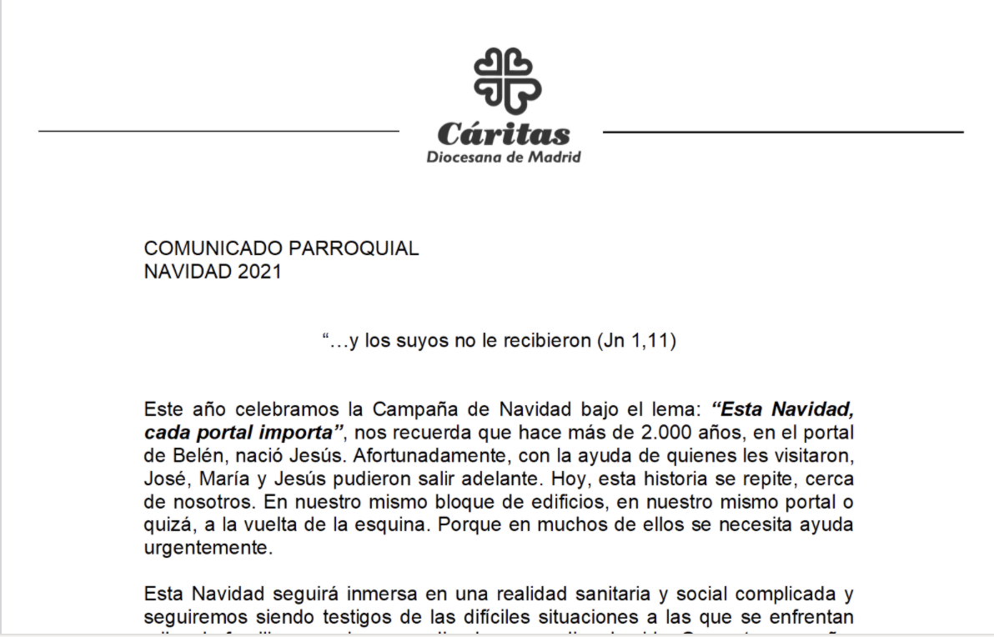
Comunicado
Vídeo

Slide 15
DINAMIZACIÓN

Slide 16
DINAMIZACIÓN
Sensibilización
  Difundir la campaña con el hashtag #CercadelasPersonas
  Distribución de materiales para vicarías, proyectos y servicios.
  Nota de prensa
  Presentación a medios de los datos de Memoria y Campaña.
  Vídeo para RRSS
  Publicación en Web y RRSS: post e imágenes
  Publicación reportaje en Compromiso Solidario, con recuerdo al primer Día de Caridad y con dos perfiles intergeneracionales
Acciones
  Mesas informativas y cuestación, el 16 de junio: más de 500 mesas y 5 mil personas voluntarias
  Envío de FOTOS DE LAS MESAS para difundir en RRSS y álbum
  En la Eucaristía del Día del Corpus Christi, el 19 de junio en La Almudena. De 10h a 14h.
  Cuéntanos tu historia “Cerca de las personas” , para difundir en web, en noticias
  “Cadena de fotos en RRSS” Foto en RRSS de abrazos con el hashtag #CercadelasPersonas

Slide 17
Acción en redes
WEB | Actualizar imagen de la Campaña. Subir materiales de Campaña. Publicar 2 noticias a la Semana sobre la Campaña.
YouTube | Actualizar imagen. Compartir Vídeo de la Campaña, para compartir en redes.
Facebook y Twitter | Actualizar imagen de la Campaña. Compartir 3 noticias a la semana sobre la Campaña enviadas desde los Centros y proyectos A partir del 6 de junio
Instagram | Actualizar imagen de la Campaña. Compartir 1 noticia a la semana sobre la Campaña dirigida a jóvenes.
WhastApp | Difundir la Campaña y el vídeo.

Slide 18

GRACIAS
Gracias por estar ‘cerca de las personas’

